Slide 1
机器学习分享（一）

Slide 2

0、推荐书籍
李 航 《统计学习方法》
周志华 《机器学习》

Slide 3
什么是机器学习
定义1
机器学习是这样一门学科，它致力于研究如何通过计算的手段，利用经验来改善系统自身的性能。在计算机系统中，"经验"通常以"数据"形式存在，因此，机器学习所研究的主要内容，是关于在计算机上从数据中产生"模型" (model) 的算法，即"学习算法" (learning algorithm)。有了学习算法，我们把经验数据提供给它，它就能基于这些数据产生模型;在面对新的情况时(例如看到一个没剖开的西瓜)，模型会给我们提供相应的判断(例如好瓜)。如果说计算机科学是研究关于"算法"的学问，那么类似的，可以说机器学习是研究关于"学习算法"的学问。【周志华《机器学习》】
定义2
统计学习也称为统计机器学习(statistical machine learning)，是关于计算机基于数据构建统计模型并运用模型对数据进行预测与分析的一门学科。【李航《统计学习方法》】
定义3
如果说“学习“是指一个系统能通过执行某个过程改进它的性能，那么统计学习就是计算机系统通过运用数据及统计方法提高系统性能的机器学习。现在，当人们提及机器学习时，往往指统计机器学习。【李航《统计学习方法》】

Slide 4
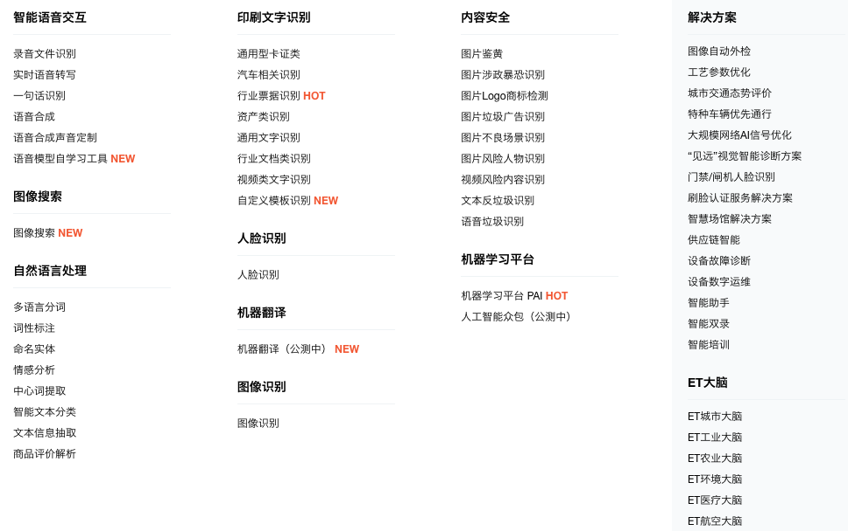
机器学习能干什么
总之，特别是在重复性的事情上，机器学习已经变成非常有用的工具。
截图自阿里云官网

Slide 5
机器学习的形式化描述

Slide 6
机器学习的基本概念
编号 色泽 根蒂 敲声 好瓜
----------------------------------------
1 青绿 蜷缩 浊响 是
2 乌黑 蜷缩 浊响 是
3 青绿 硬挺 清脆 否
乌黑 稍蜷 沉闷 否
乌黑 硬挺 沉闷 ？
输入/输出空间
输入空间：输入的所有可能取值的集合；（提供的数据）
输出空间：输出的所有可能取值的集合。（得到的结果）
特征空间
每一个具体的输入是一个实例(instance)，通常由特征向量(feature vector)表示，所有特征向量存在的空间称之为特征空间(feature space)。特征空间的每一维都对应一个特征。（从提供的数据中提取的关键点）
假设空间
监督学习的目的在于学习一个由输入到输出的映射，这一映射由模型来表示，即学习的目的是找到最好的这样的模型。模型属于由输入空间到输出空间的映射的集合，这个集合就是假设空间(hypothesis space)，用 F 表示，模型用 f 表示。假设空间的确定意味着学习范围的确定。（数据中可能存在的一些模式）

Slide 7
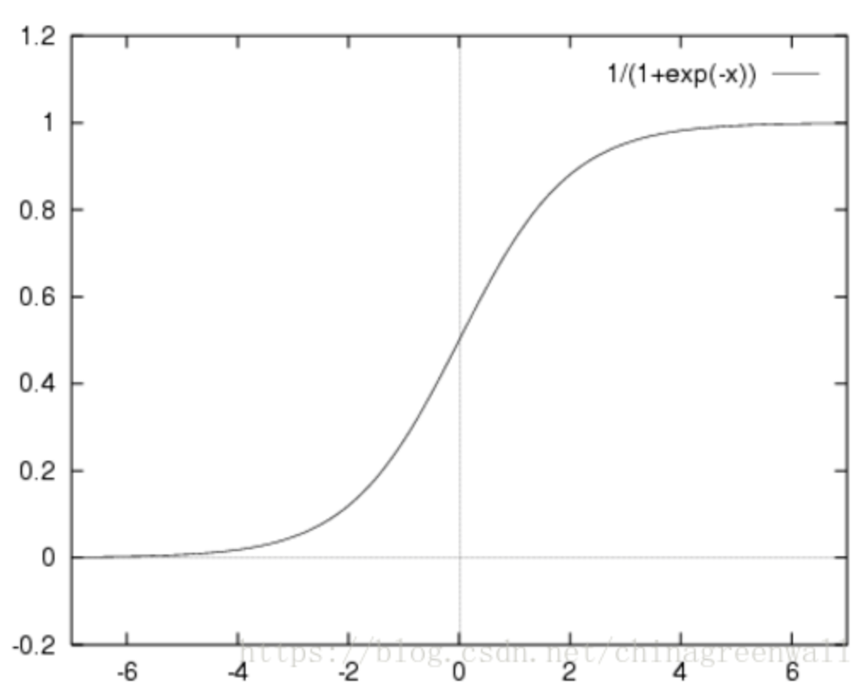
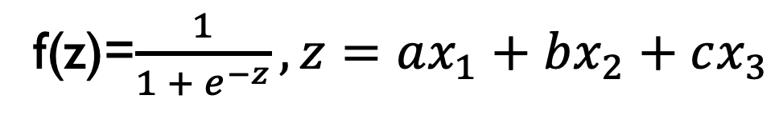
预测西瓜的好与坏
编号 色泽 根蒂 敲声 好瓜
----------------------------------------
1 青绿 蜷缩 浊响 是
2 乌黑 蜷缩 浊响 是
3 青绿 硬挺 清脆 否
乌黑 稍蜷 沉闷 否
乌黑 硬挺 沉闷 ？
编号 | x1 | x2 | x3 | y1 | y2
1 | 1 | 2 | 2 | 1 | 0
2 | 2 | 2 | 2 | 1 | 0
3 | 1 | 3 | 3 | 0 | 1
4 | 2 | 1 | 1 | 0 | 1
5 | 2 | 3 | 1 | x | 1- x
f(z)=$\frac{1}{1 + e^{−z}},z=ax_{1}+bx_{2}+cx_{3}$

